Slide 1
Sistema Nacional de Información Ganadera
Importancia de Solicitud de Usuario y Contraseña para acceder al sistema
Mayo 2021

Slide 2
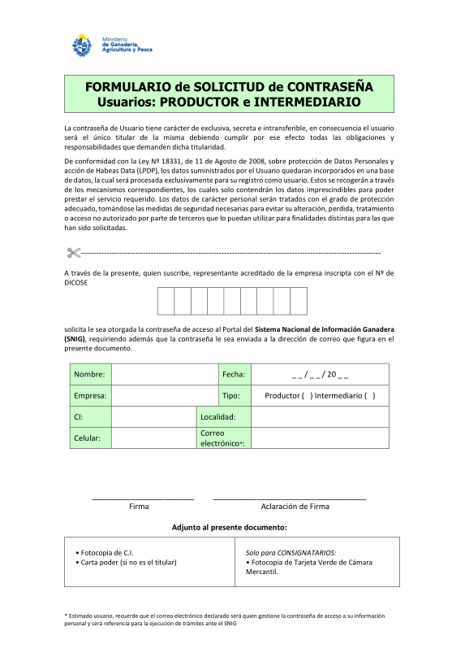
¿ Como Solicito la Contraseña?
Formulario de Solicitud de Contraseña
Copia de cédula del titular o apoderado
¿ Dónde descargo el Formulario?
www.snig.gub.uy
tramites.gub.uy
¿ Dónde lo presento?
En las oficinas del MGAP
En las oficinas Coordinadoras de DICOSE

Slide 3
¿ Que beneficios tiene para usted?
Evita concurrir a la oficina
Autogestión
Agilidad en los trámites

Slide 4
¿ Que beneficios tiene para usted?
Declaración Jurada Electrónica
Registro electrónico de Animales

Slide 5
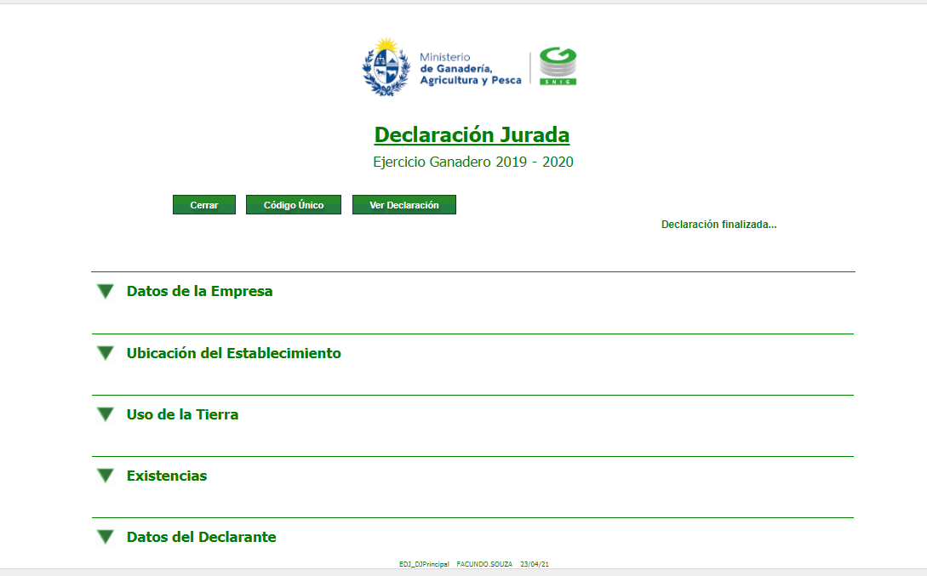
Declaración Jurada Anual
Plazo
Julio: 01/07 al 31/07
Recepción de Declaración en Oficinas
Estratificación por último digito del DICOSE
Días específicos para gestores
Giros Lecheros
Fomentar formato electrónico

Slide 6
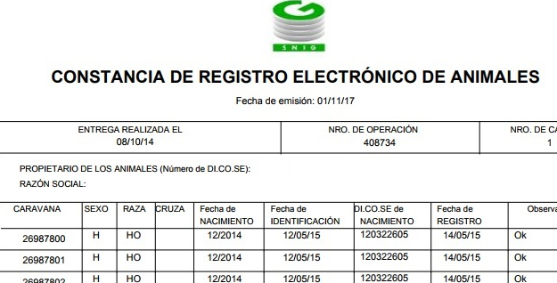
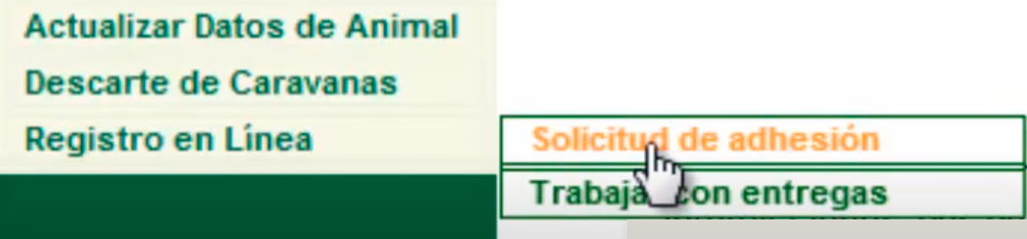
Registro de los animales en Línea
Animales registrados en tiempo real
Evita la presentación y reimpresión de formularios
¿Cómo me adhiero al Registro en Línea?

Slide 7
Muchas Gracias
Abril 2021

